Slide 1
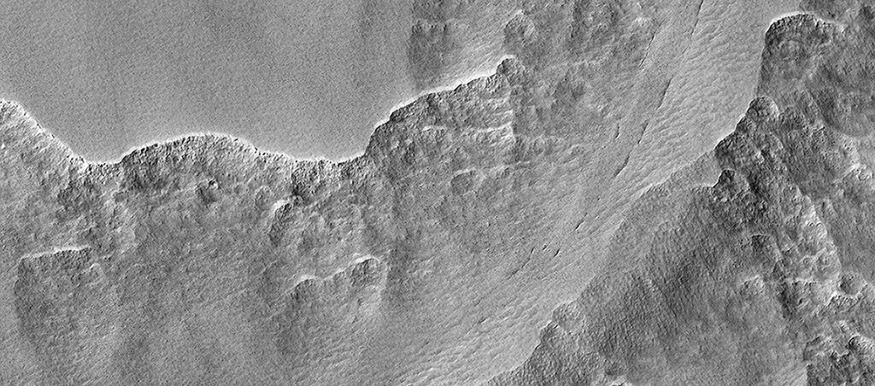

Cráter relleno y festones
En esta observación realizada para estudiar cráteres antiguos, vemos los cráteres rellenos con material liso que posteriormente se ha degradado en festones. Estas formaciones son posibles debido a la sublimación del hielo del terreno.
uahirise.org/es/ESP_038967_1230

